Slide 1
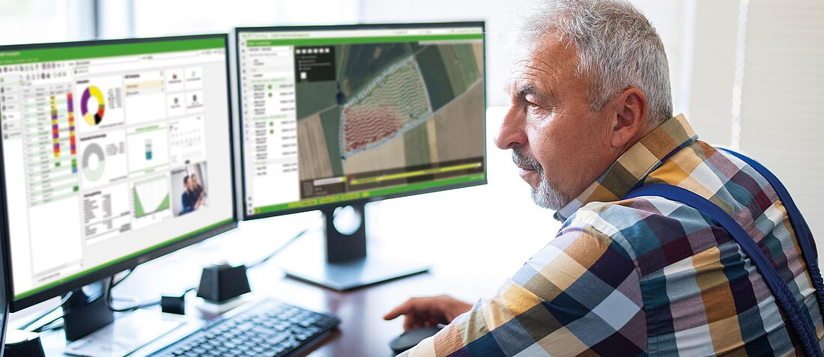
NEXT Farming Pro
Das komplette Farm Management System

Slide 2
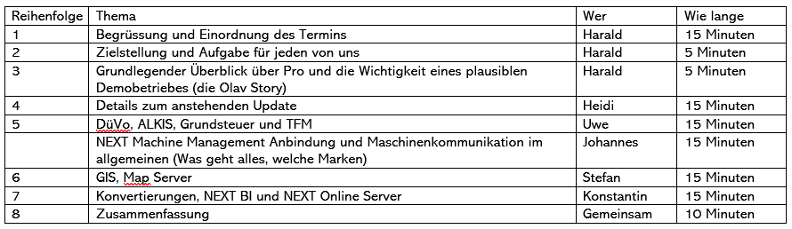

Agenda

Slide 3
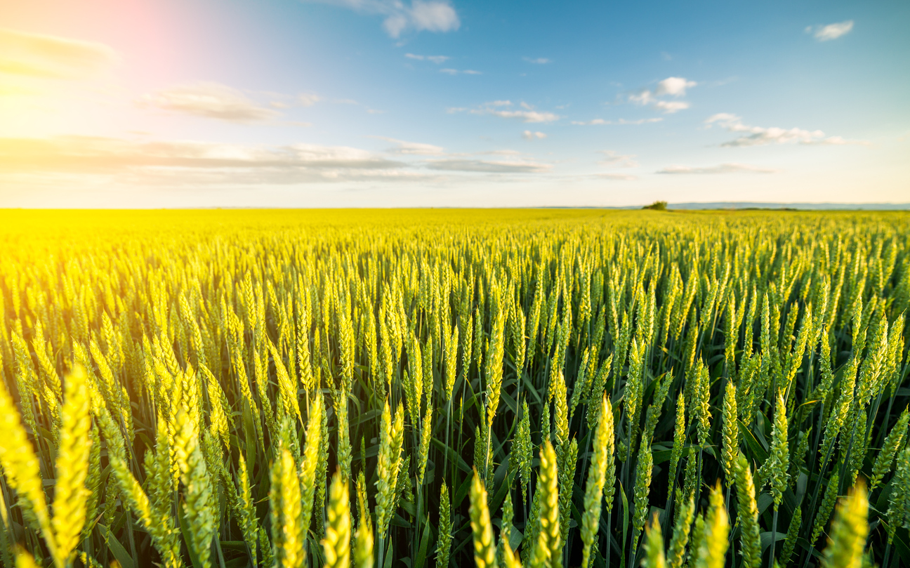




















Wir können mit grossem Selbstbewusstsein darstellen, das es das
fachlich vollständigste und umfassendste FMIS ist !
Erntejahr- und Kostenplanung
IKL
Initiative Climate Farm
Machine Management
JDreportsMap
Schlagkartei, DüVo, Cross Compliance
Controlling
ALKIS
Pacht- und Flächenverwaltung
GIS
Geografisches Informationssyste
Teilflächen-management
Beregnung
Map Server
und Flex GPS
Lager-verwaltung
Sensoren und Prognose-modelle
Smartphone
Apps
Abrechnung und Lohnschnittstelle
NEXT Field Services
Tierbestände Weidetagebuch
NEXT
Marketplace
Farm & Field
Monitoring
Obst- und Gemüsebau

Slide 4

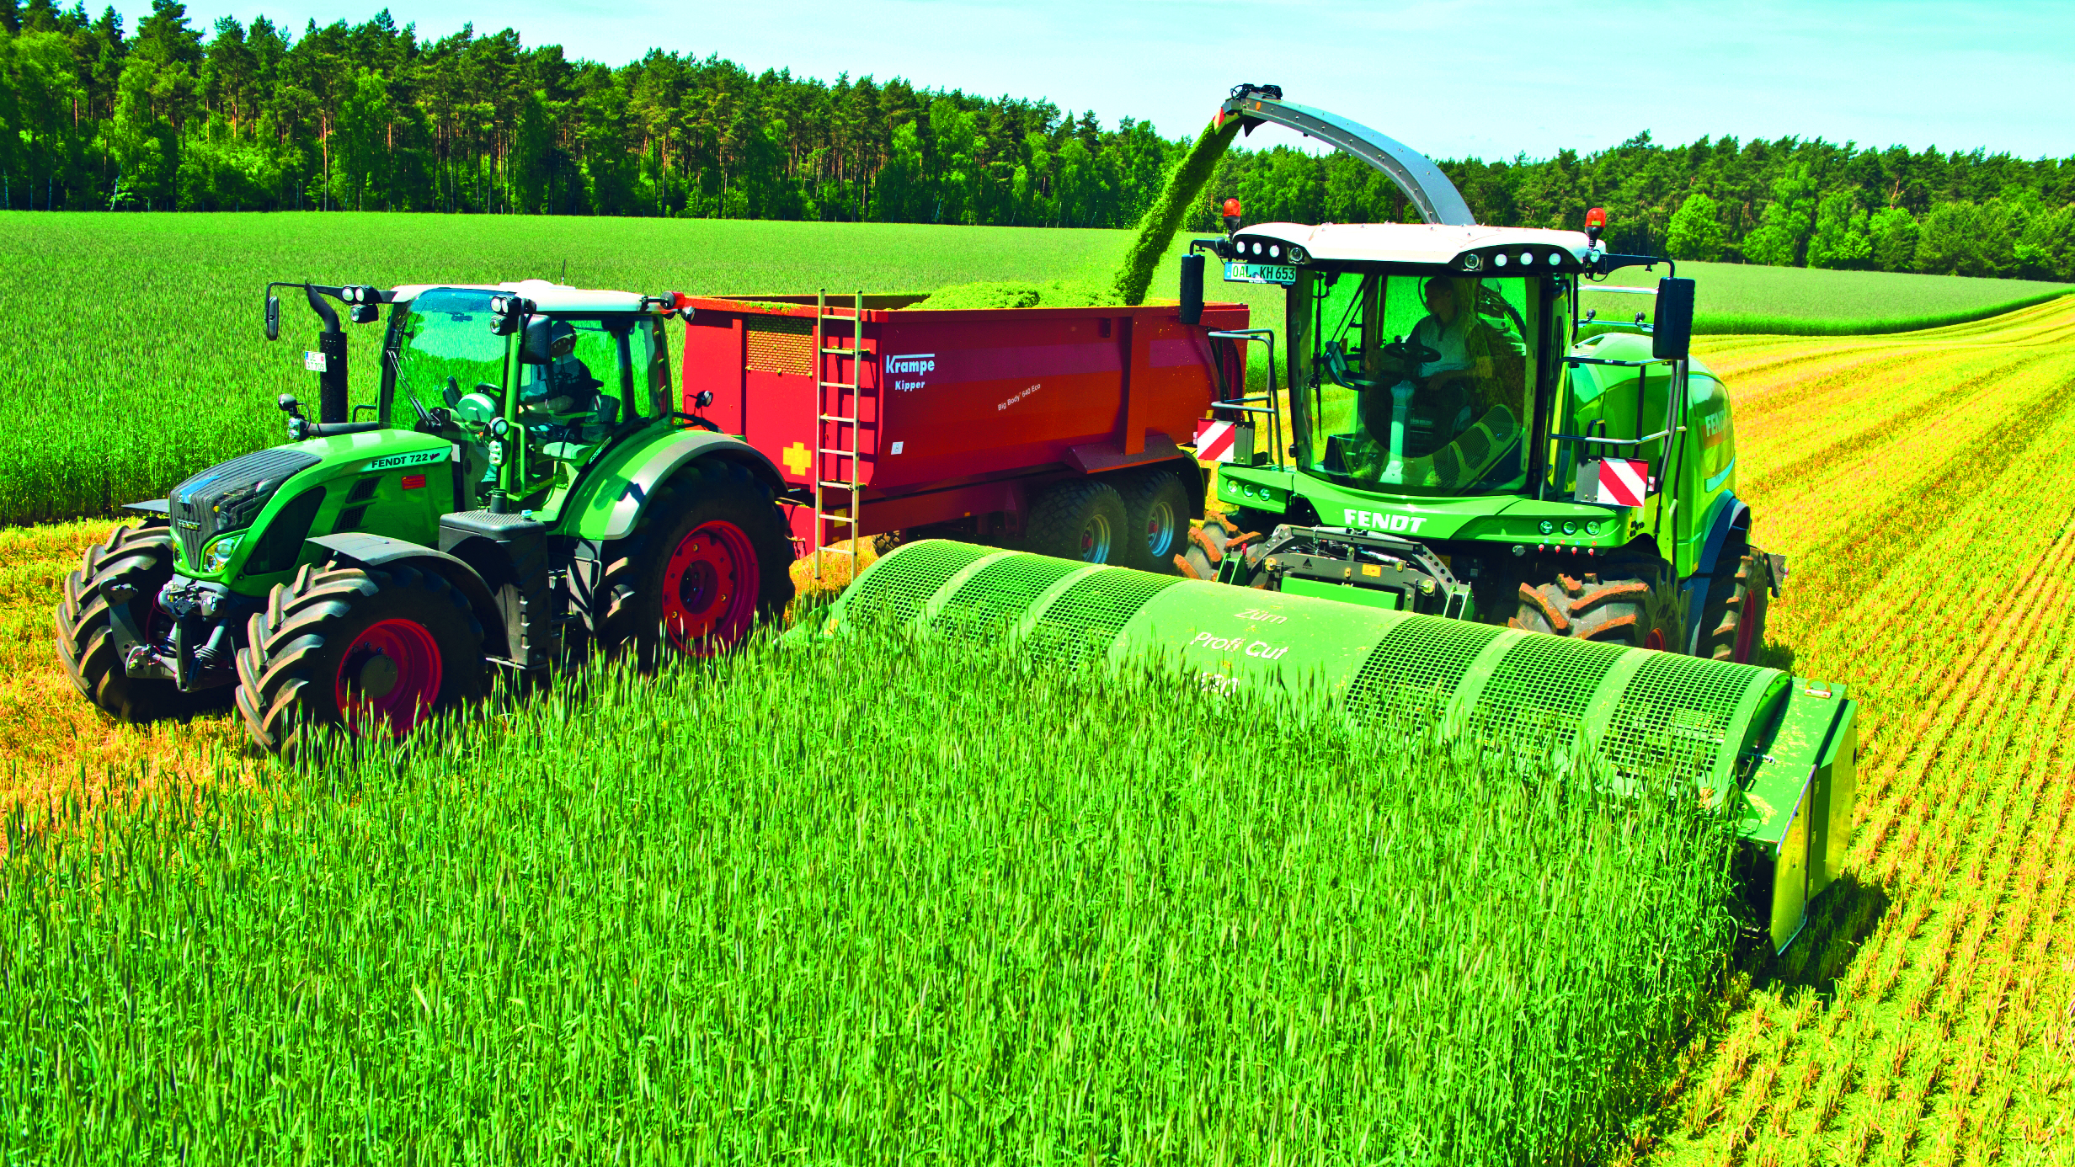



.
    Die Basisfunktionen:
    Betriebsorganisation (Unternehmen, Mandanten, Kunden, Adressen)
    Nutzer- und Rechteverwaltung, Sprachen
    Im- und Exporte
Alles
im Blick
NEXT Pacht- und
Flächenverwaltung
NEXT Schlagkartei
NEXT Teilflächenmanagement
    Stammdaten und Organisation
    Pacht- Tausch, Eigentums-flächenverwaltung
    ALKIS® und GIS
    Map Server
    Zahlungsmanagement, SEPA
    Grundsteuer
    Umfangreiche Auswertungen und Nachweise
    Flex GPS
    Stammdaten immer aktuell
    GIS mit allen relevanten Ebenen
    EKP Erntejahr- und Kostenplanung
    Gemüsebauschlagkartei
    Farm & Fieldmanagement
    DüVo, Stoffstrombilanz, Schnittstellen (ENNI, BeSyd etc..)
    Mobile APP und Aufträge
    NEXT Machine Management (MyJD.com, AgriRouter u.a.)
    GPS Bodenproben
    Talking Fields Satellitenauswertung
    Applikationskarten
    Auftragsmanagement
    NEXT Machine Management
    Map Server

Slide 5
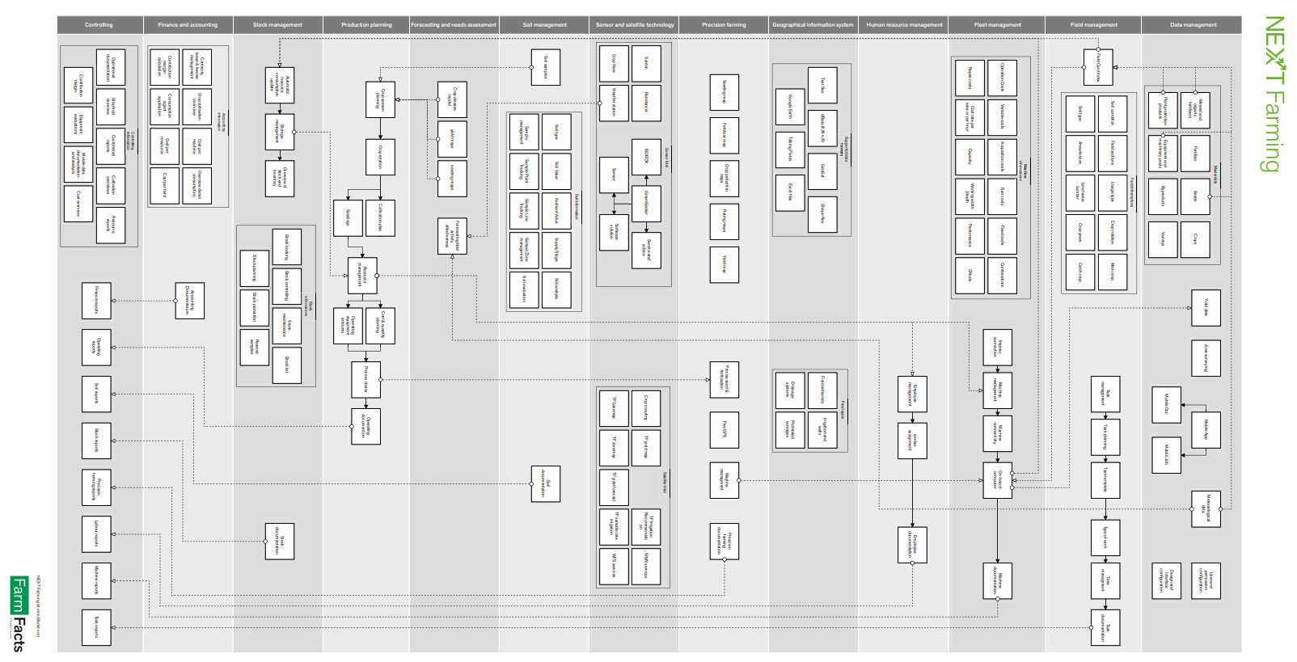
Das NEXT Farming Pro Datenmodell

Slide 6
Kundengruppen die wir auf Pro Umstellen werden
 | Gesamt | bis 500 | über 500 | International
NF Pro Kunden | 500 | 303 | 183 | 14
NF AG Kunden | 3.008 | 1.504 | 1.216 | 288
NF LW Kunden | 2.454 | 2.398 | 39 | 17
NF Live Kunden | 1.632 | 1.470 | 14 | 148
NF Kunden ohne SV und Live Accounts | 22.340 | 17.351 | 560 | 4.429
Wettbewerbskunden | 619 | 392 | 223 | 4

Slide 7
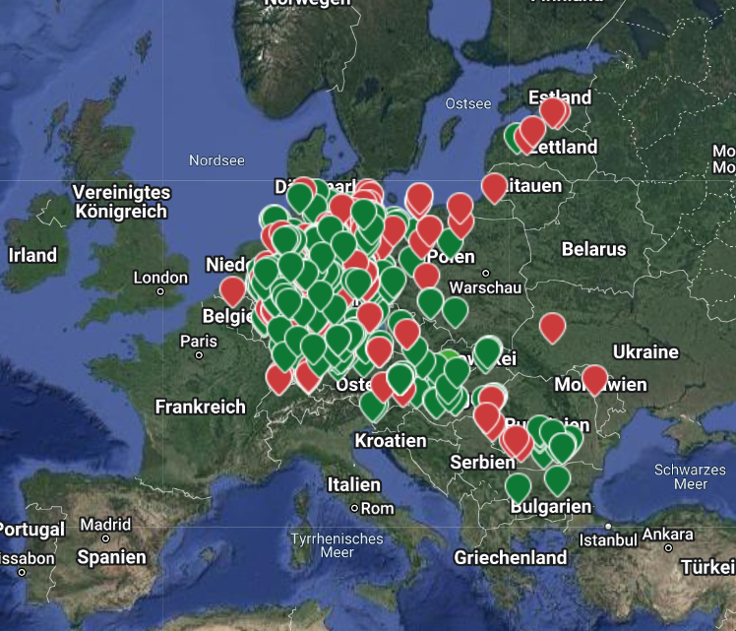
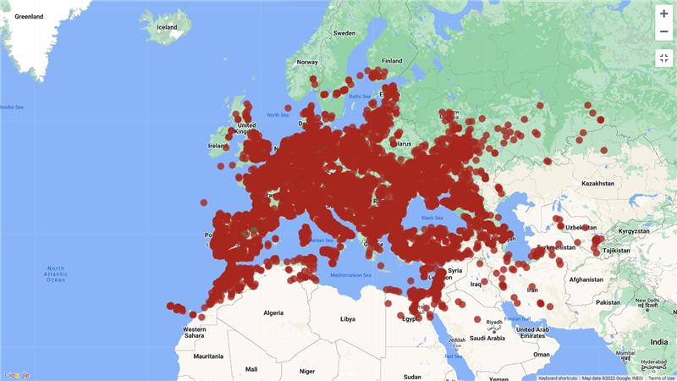
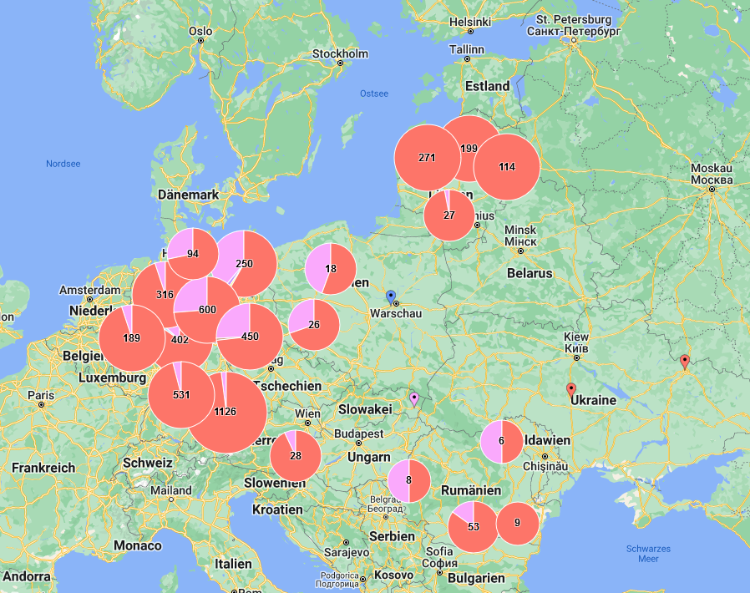
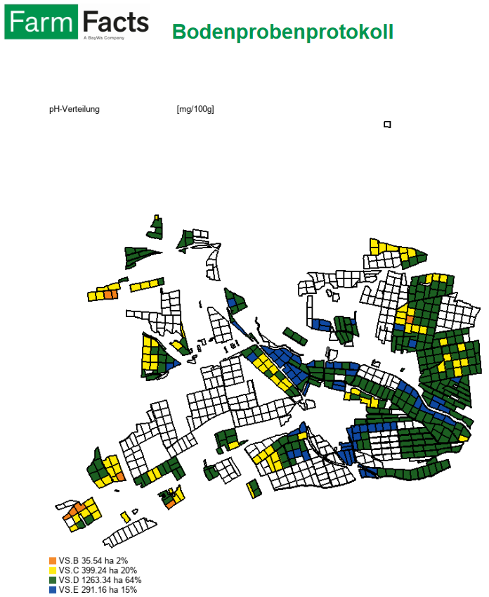
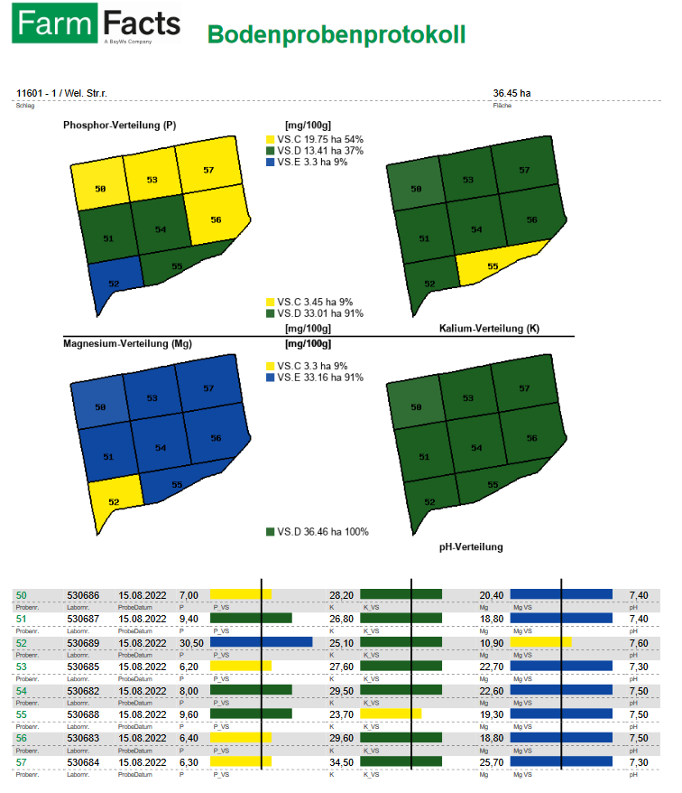
Weitere Kundengruppen die wir auf Pro umstellen werden
Ca. 1.000 FarmFacts Wetterstationen bei ca. 700 Betrieben. Ca. 4.500 Raindancer bei ca. 1.500 Betrieben
15.000 Stationen des
Pessl Metos Netzwerks
In den letzten 10 Jahren haben wir 762.000 Bodenproben auf etwa 3.051.000 ha bei 4.340 Betrieben gezogen.
Unsere Partner haben 235.000 Proben bei 1.175.000 ha und 1.049 Betrieben gezogen.

Slide 8
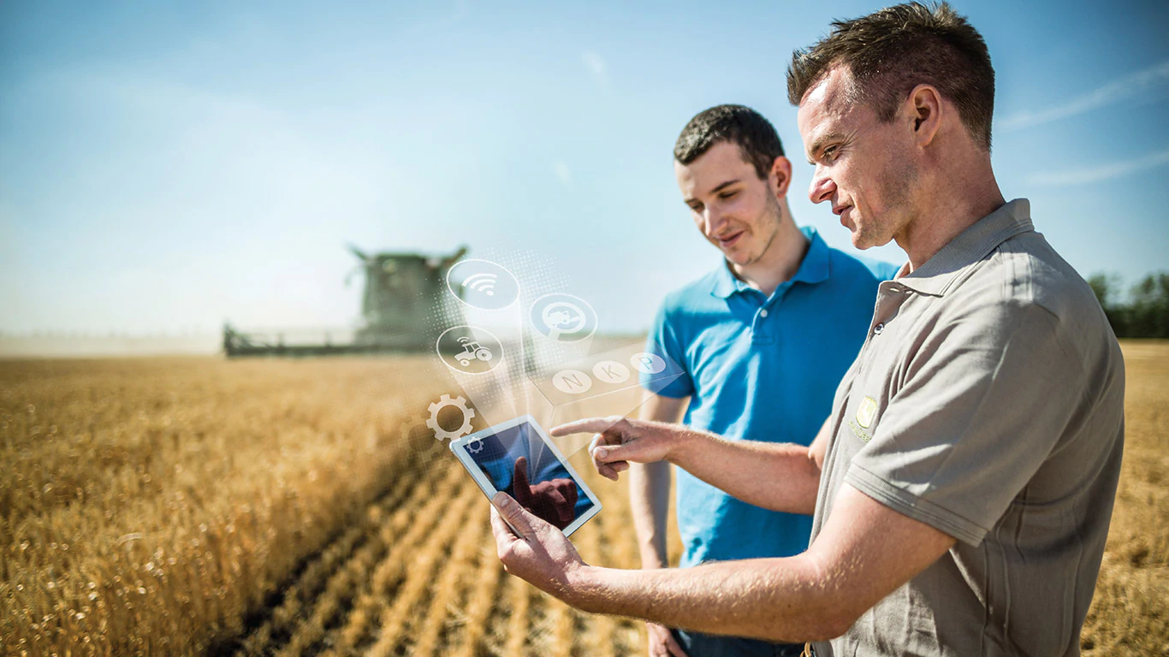


Vorteile
Zusammenfassung
Sicherheit (Behörden)
und Transparenz
Effektivität, Zeit-
und Kostenersparnis
Verfügbar in Echtzeit
und strukturierte Prozesse
verbesserter Unternehmenserfolg

Slide 9
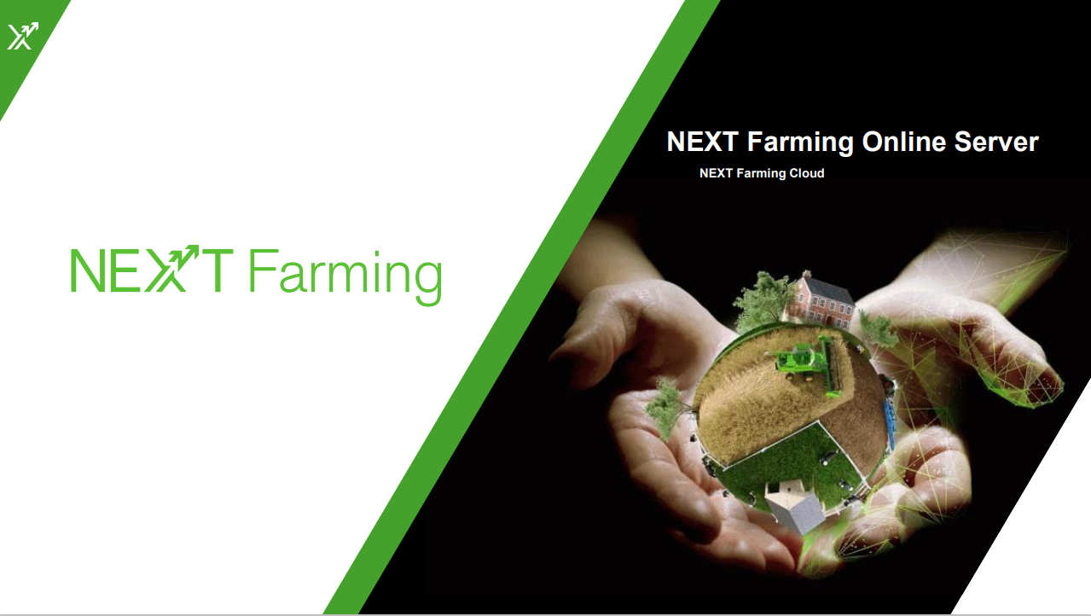

Slide 10
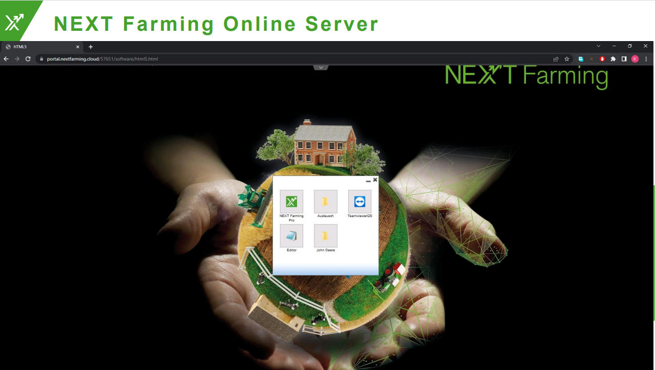

Slide 11
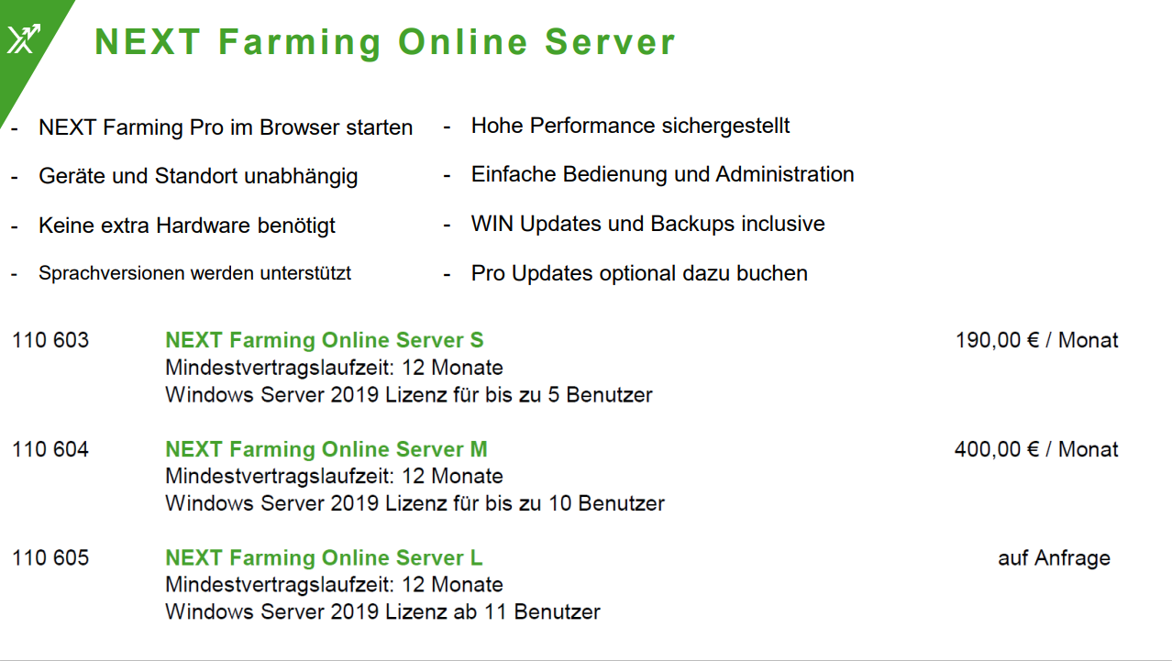

Slide 12


Slide 13
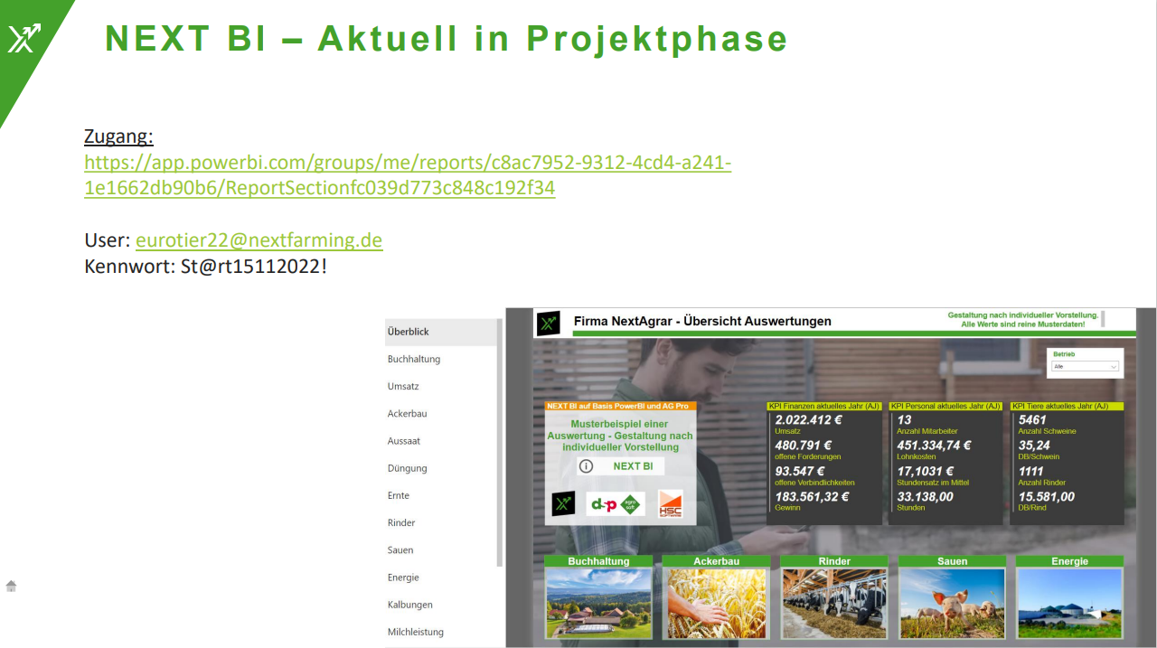

Slide 14


Slide 15
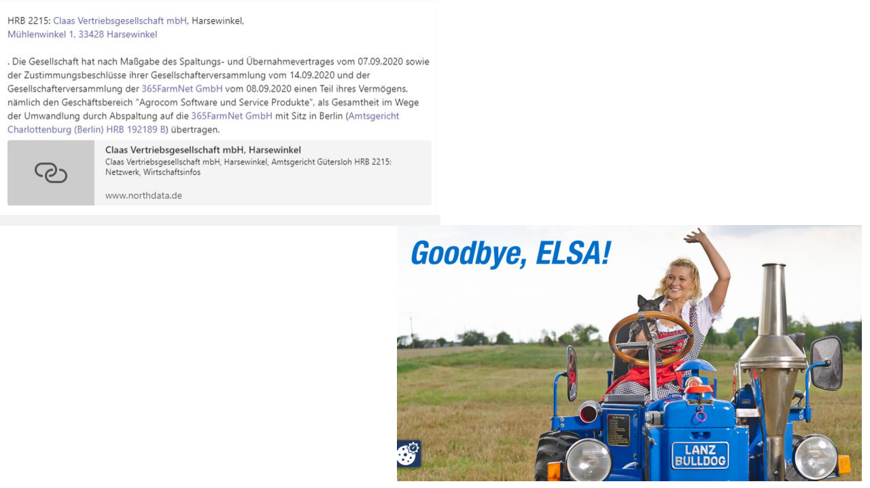

Slide 16
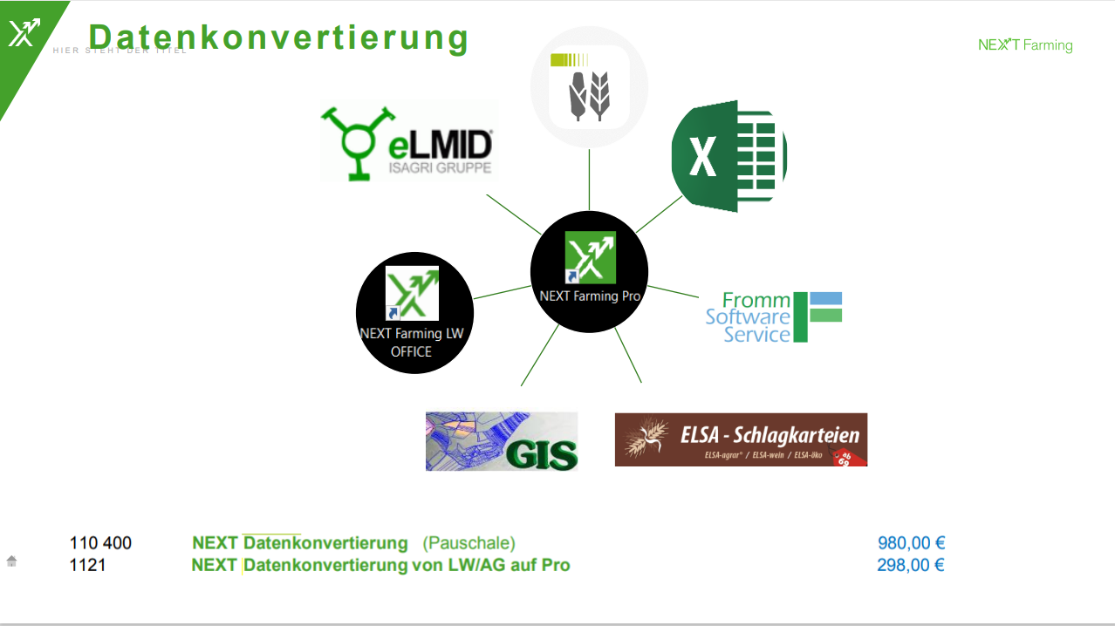

Slide 17


